Slide 1
Засоби машинного навчання
Лекція . Дерева рішень

Slide 2
План
Хто виживе на Титаніку? Підхід дерев рішень
Дерева рішень та лінійний класифікатор
Дерева рішень для регресії та класифікації
Як побудувати дерево рішень? Простий алгоритм
Коли дерева рішень ефективні? Метрики розділу
Алгоритм навчання дерев рішень

Slide 3
Дерева рішень випадки використання
Дерева рішень і лінійна модель
Дерева рішень для регресії
Метрики розділу
Навчання дерев рішень

Slide 4
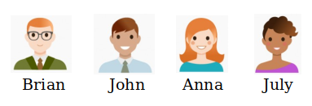
Вгадай хто. Приклад дерев рішень
Задайте питання і вгадайте кого загадали?

Slide 5



Вгадай хто. Приклад дерев рішень
Носить окуляри?
Дерева рішень використовуються:
Регресія
Класифікація
Чоловік?
Довге волосся?

Slide 6
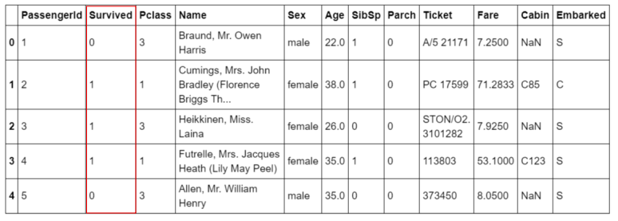
Хто виживе на Титаніку? Метод дерев рішень

Slide 7
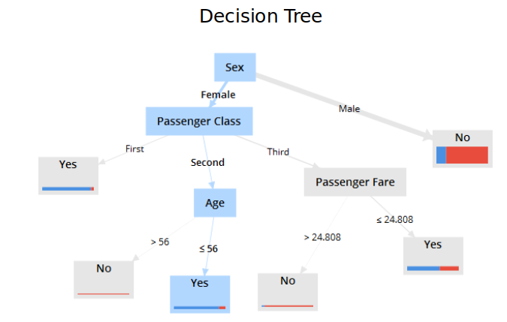
Хто виживе на Титаніку? Метод дерев рішень

Slide 8
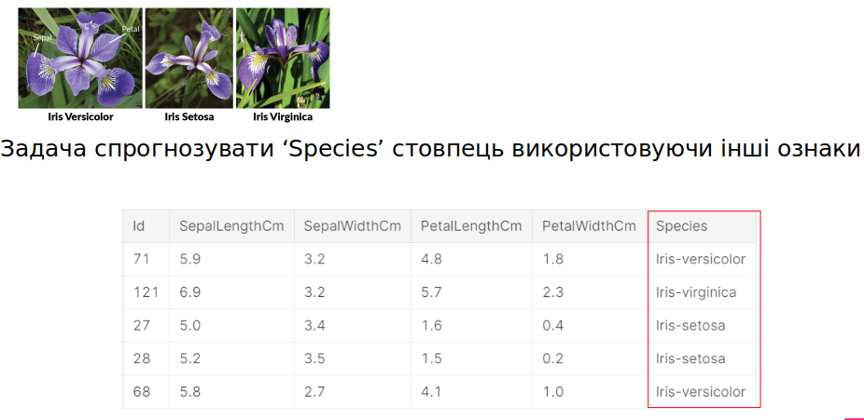
Вид Ірису

Slide 9
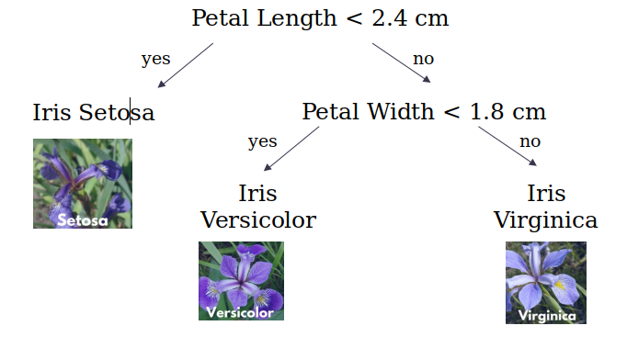
Вид Ірису

Slide 10
Дерева рішень випадки використання
Дерева рішень і лінійна модель
Дерева рішень для регресії
Метрики розділу
Навчання дерев рішень

Slide 11
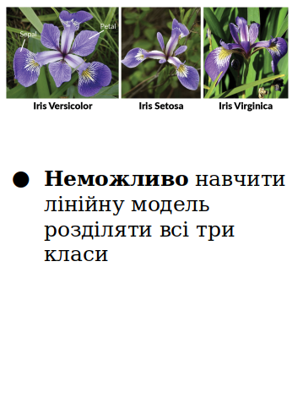
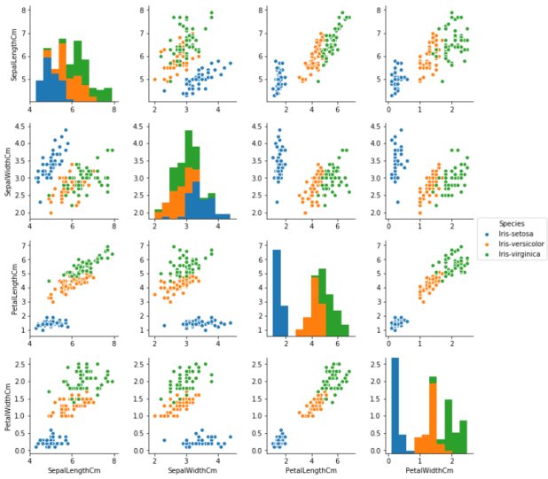
Вид Ірису: розподіл спостережень

Slide 12
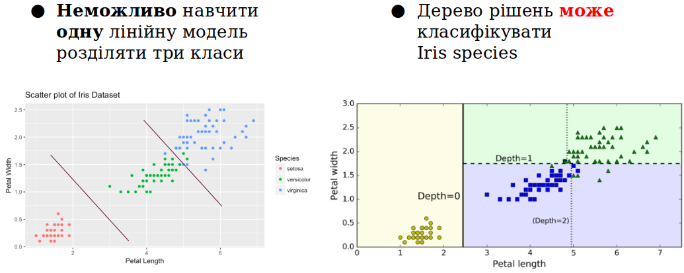
Вид Ірису: розподіл спостережень

Slide 13
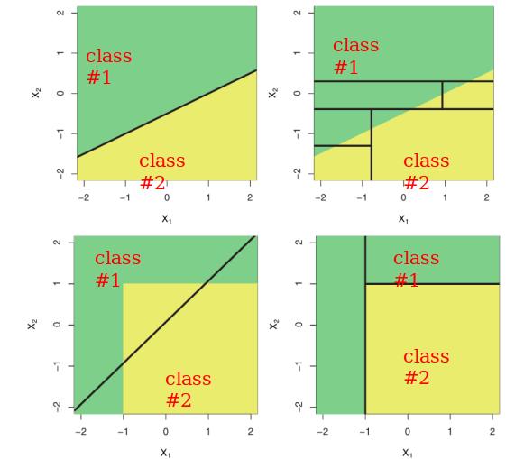
Коли дерева рішень працюють краще, а коли лінійна модель?

Slide 14
Дерева рішень випадки використання
Дерева рішень і лінійна модель
Дерева рішень для регресії
Метрики розділу
Навчання дерев рішень

Slide 15
Ціни на нерухомість у Бостоні
Мета аналізу: спрогнозувати ціну на нерухомість
Кількість ознак: 14
Характер залежності: нелінійний
https://www.kaggle.com/prasadperera/the-boston-housing-dataset

Slide 16
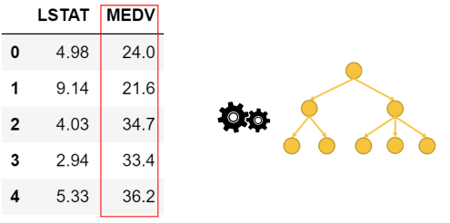
Ціни на нерухомість у Бостоні

Slide 17
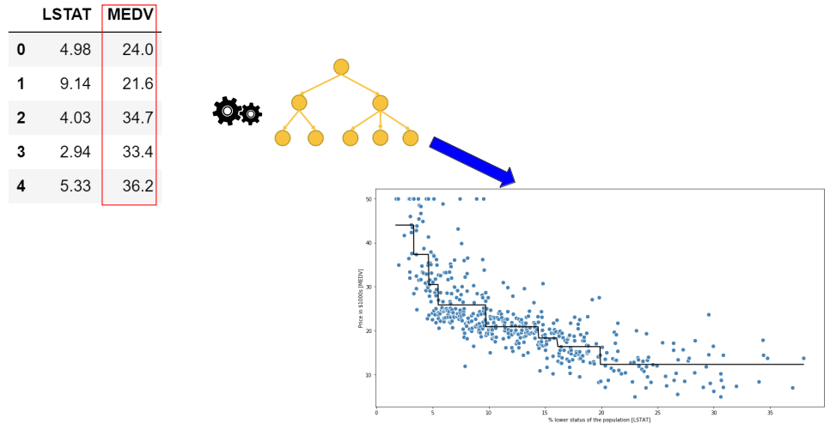
Ціни на нерухомість у Бостоні

Slide 18
Ціни на нерухомість у Бостоні
Дерева рішень можуть наближати суттєво нелінійні залежності
Апроксимація деревами рішень виглядає як полігональна крива

Slide 19
Дерева рішень випадки використання
Дерева рішень і лінійна модель
Дерева рішень для регресії
Метрики розділу
Навчання дерев рішень

Slide 20
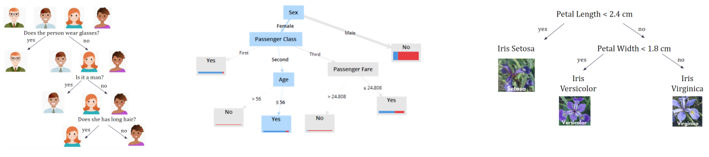
Метод рекурсивного розбиття
Яким чином підібрати краще розбиття?
Що таке краще розбиття?

Slide 21
Метод рекурсивного розбиття
Ідея алгоритму
На кожному кроці обирати таке розбиття, щоб два потомки були максимально “різні”
Ідеальне розбиття для бінарної класифікації - лівий потомок містить всі випадки з міткою “0”, правий - з міткою “1”

Slide 22
Метод рекурсивного розбиття
Яким чином можна визначити, що потомки “різні”?
Gini індекс
Приріст кількості інформації

Slide 23
Метод рекурсивного розбиття
Gini індекс вимірює ймовірність того, що певна ознака може бути класифіковано невірно, коли значення ознаки обрано випадково. Індекс приймає значення від 0 до 1. Значення 0 свідчить що спостереження належать до одного класу, а значення 1 - всі спостереження випадково розподілено між класами

Slide 24
Метод рекурсивного розбиття
Приріст кількості інформації використовується для визначення ознаки, які дають найбільший приріст інформації при розділі. Основано на понятті інформаційної ентропії. Вища ентропія свідчить про випадковість розподілення. Алгоритм намагається зменшити рівень ентропії при зниженні від кореня дерева до листів

Slide 25
Ступінь різноманітності
[0,1,0,1,0,0,1]
Різноманітність висока
Gini = 0.49
Entropy = 0.98
[1,1,1,1,1,1,1]
Різноманітність низька
Gini = 0
Entropy = 0

Slide 26
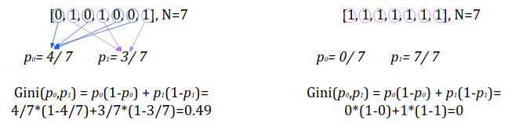
Ступінь різноманітності

Slide 27
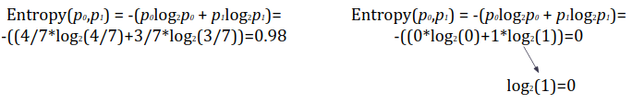
Ступінь різноманітності

Slide 28
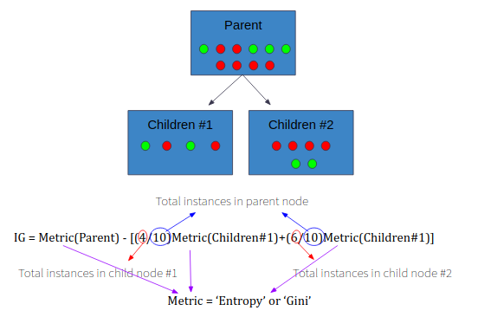
Приріст інформації (Information Gain)

Slide 29
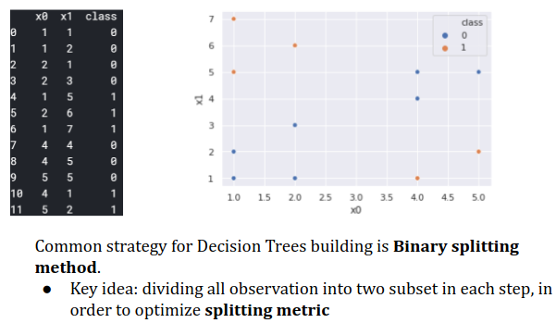
Алгоритм навчання

Slide 30
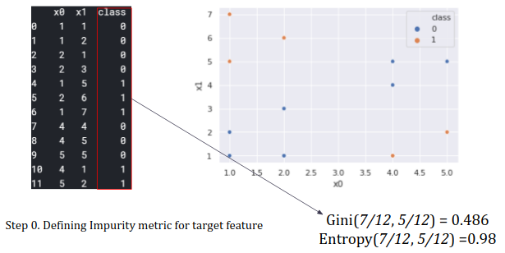
Алгоритм навчання

Slide 31
Алгоритм навчання

Slide 32
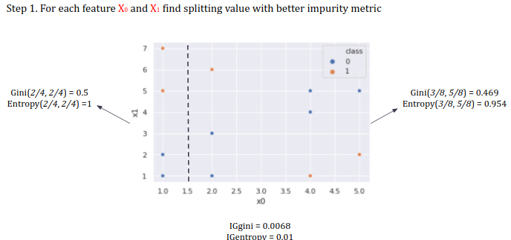
Алгоритм навчання

Slide 33
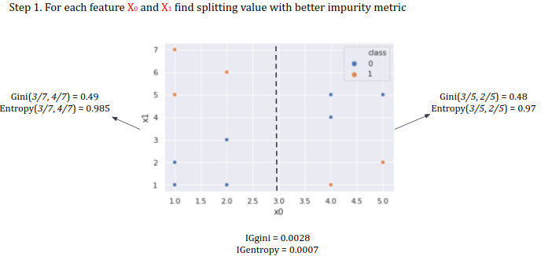
Алгоритм навчання

Slide 34
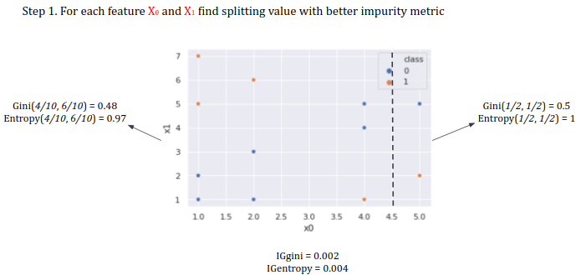
Алгоритм навчання

Slide 35
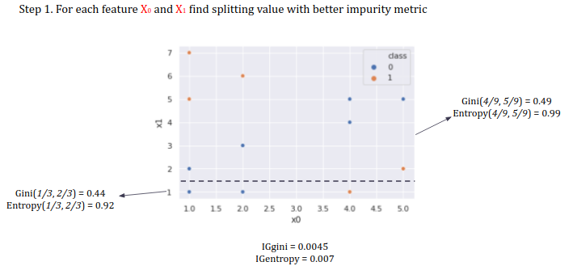
Алгоритм навчання

Slide 36
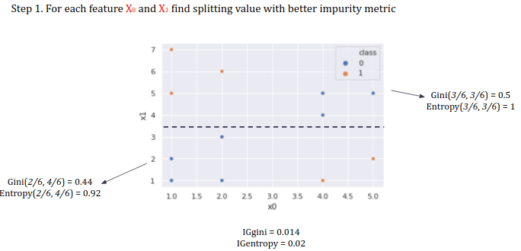
Алгоритм навчання

Slide 37
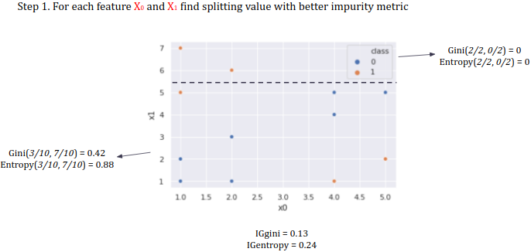
Алгоритм навчання

Slide 38
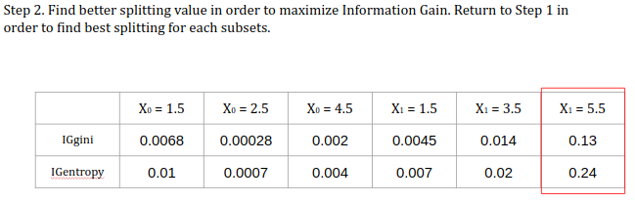
Алгоритм навчання

Slide 39
Алгоритм навчання

Slide 40
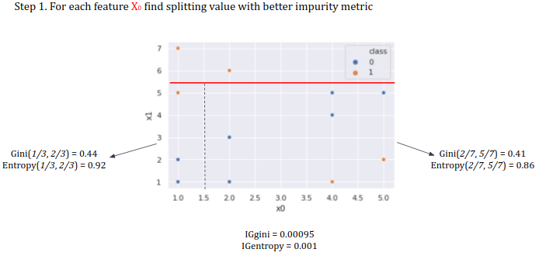
Алгоритм навчання

Slide 41
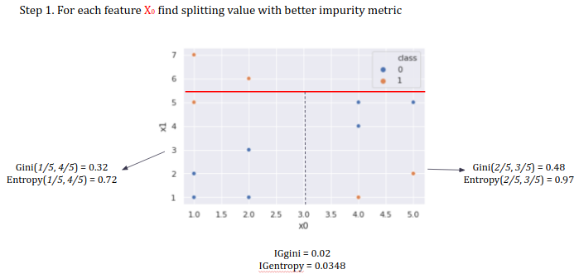
Алгоритм навчання

Slide 42
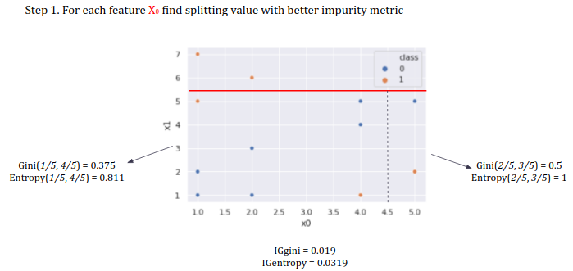
Алгоритм навчання

Slide 43
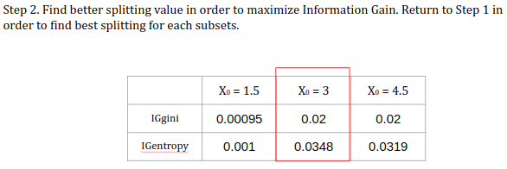
Алгоритм навчання

Slide 44
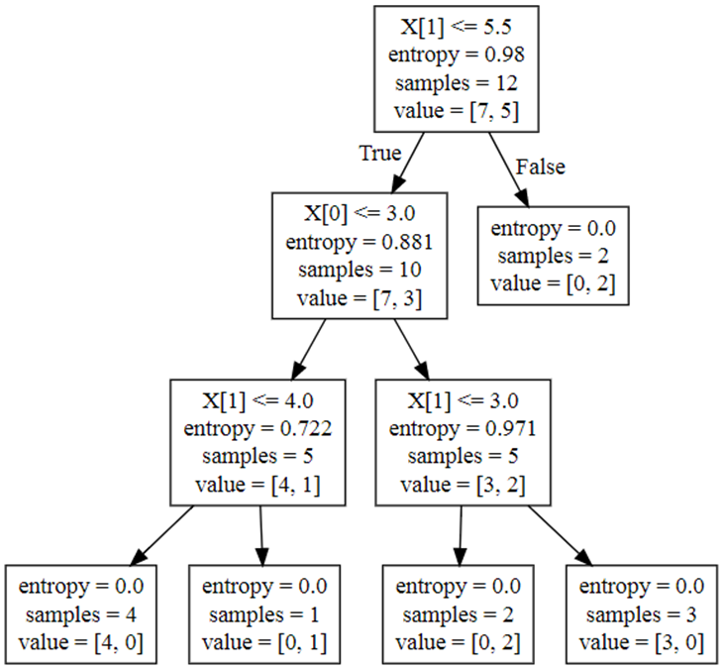
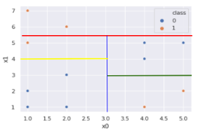
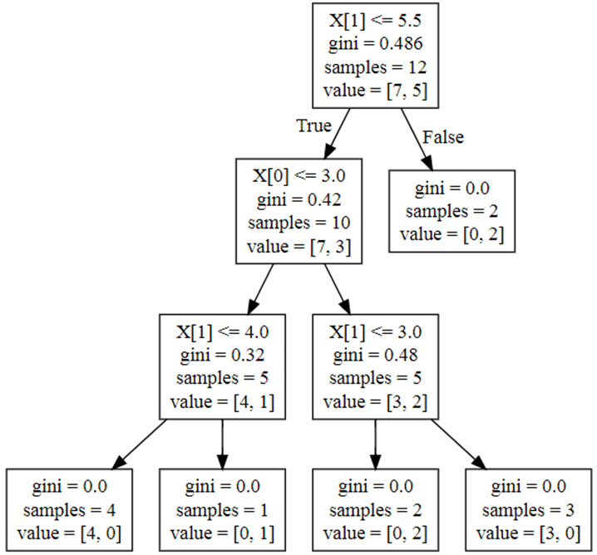
Побудовані дерева
Метрика Gini
Метрика ентропія

